Slide 1
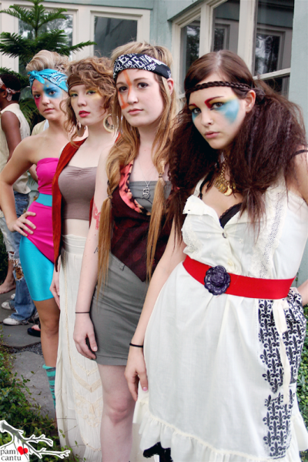
Хиппи – «Понимающие знающие»

Slide 2
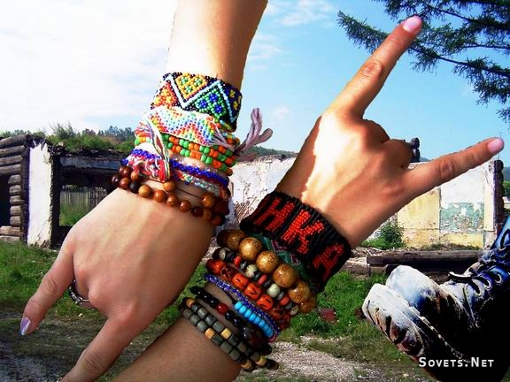
Хиппи- философия и субкультура, изначально возникшая в 1960 годах в США.
Первоначально хиппи выступали против пуританской морали некоторых протестантских церквей, а также пропагандировали стремление вернуться к природной чистоте через любовь и пацифизм.
Один из самых известных лозунгов хиппи: «Make love, not war!», что означает: «Занимайтесь любовью, а не войной!».
«All You Need Is Love!» («Всё, что тебе нужно — это любовь!»
Культура «хиппи» имеет свою символику, признаки принадлежности и атрибуты. Для представителей движения хиппи, в соответствии с их миропониманием, характерно внедрение в костюм этнических элементов: бус, плетенных из бисера или ниток, браслетов («фенечек») и прочее, а также использование текстиля окрашенного в технике «тай-дай» (или иначе — «сибори»).

Slide 3
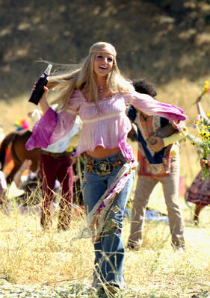
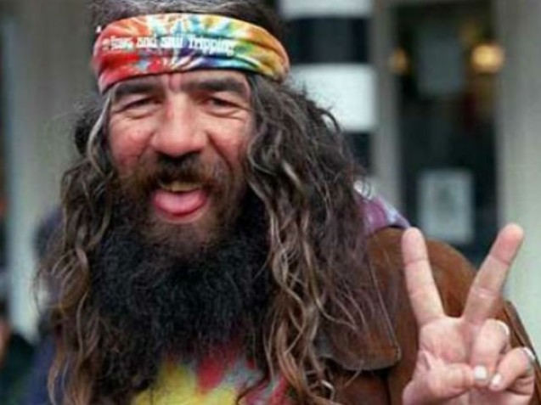
Хиппи верит:
-что человек должен быть свободным;
-что достичь свободы можно, лишь изменив внутренний строй души;
-что поступки внутренне раскованного человека определяются стремлением оберегать свою свободу как величайшую драгоценность;
-что красота и свобода тождественны друг другу и что реализация того и другого — чисто духовная проблема;
-что все, кто разделяет сказанное выше, образуют духовную общину;
-что духовная община — идеальная форма общежития;
-что все, думающие иначе, заблуждаются.^{[1]}

Slide 4
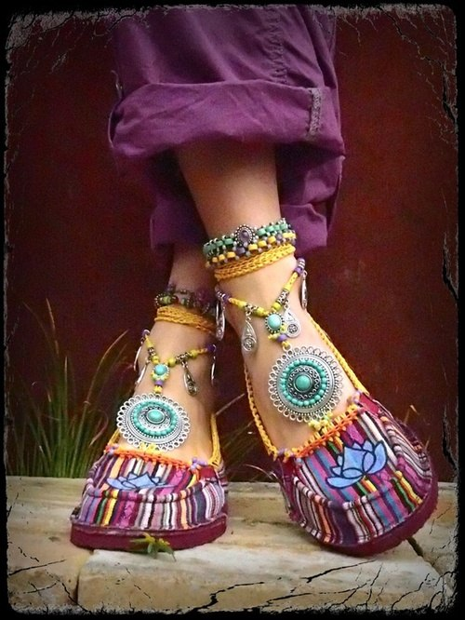
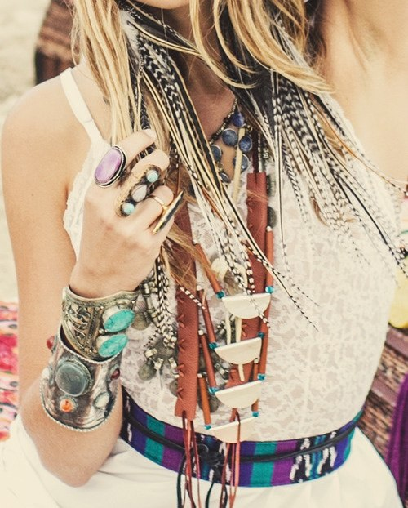
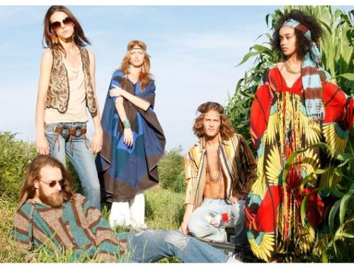
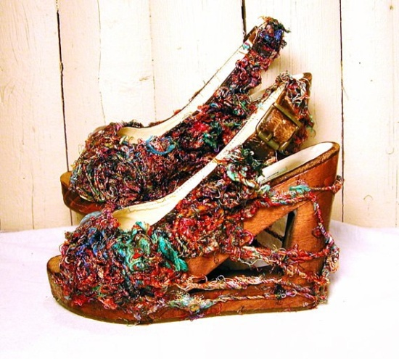
Стиль хиппи!

Slide 5
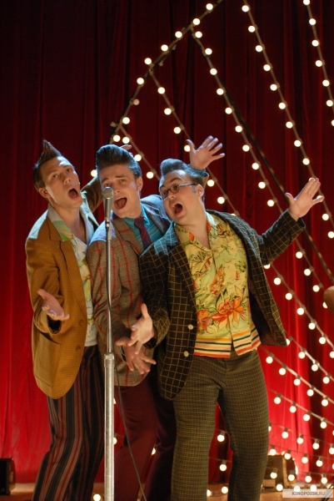
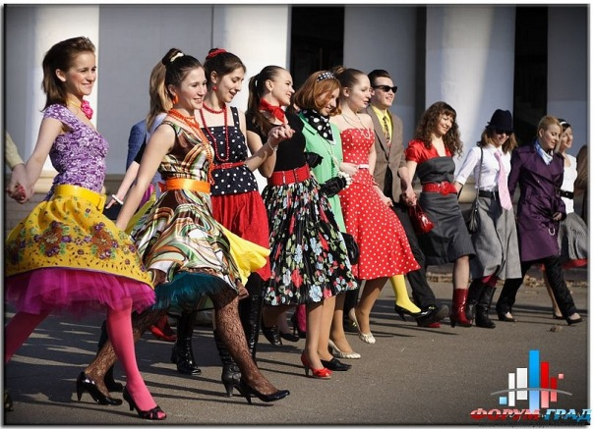
Стиля́ги (самоназвание — штатники) — молодёжная субкультура в СССР, получившая широкое распространение в крупных советских городах с конца 1940-х по начало1960-х годов^{[1][2]}, имевшая в качестве эталона преимущественно американский образ жизни.
Субкультура стиляг явилась своеобразным стихийным протестом против принятых в советском обществе стереотипов поведения, а также против единообразия в одежде, в музыке и в стиле жизни.

Slide 6
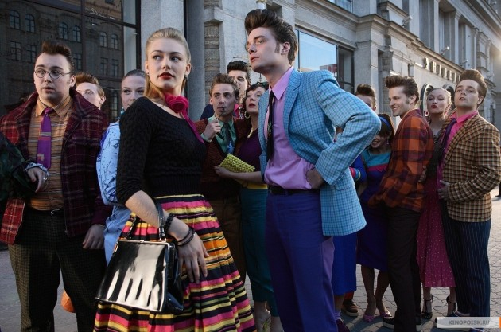
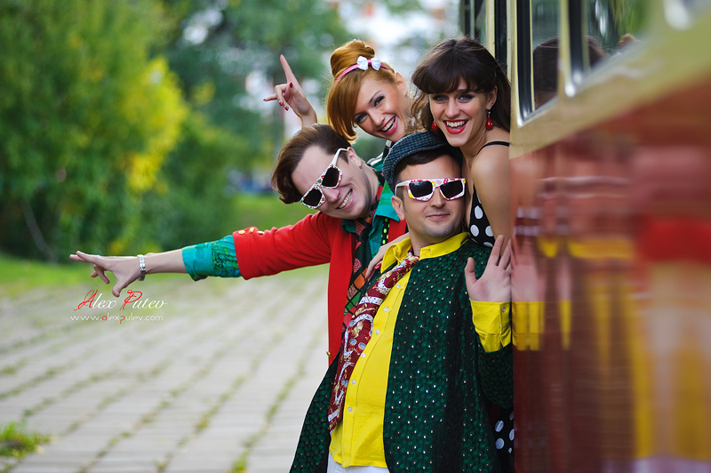
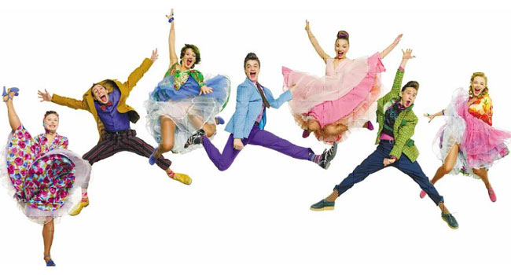
В первые годы существования данного феномена облик стиляги был карикатурен: широкие яркие штаны, мешковатый пиджак, шляпа с широкими полями, немыслимых расцветок носки, пресловутый галстук «пожар в джунглях» В качестве обуви в среде стиляг приветствовались полуботинки на толстой белой каучуковой подошве (так называемая «манная каша»). Летом пользовались популярностью яркие рубашки в «гавайском стиле». Для девушки, чтобы прослыть стилягой, было достаточно ярко краситься и носить причёску «венчик мира» (вокруг головы завивали волосы и укладывали в форме венца). «Особым шиком» считались узкие юбки, обтягивающие бёдра.

Slide 7
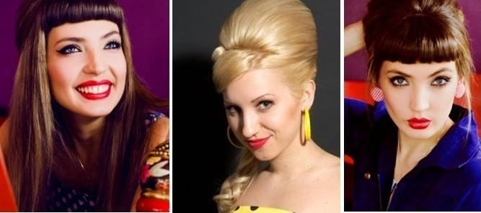
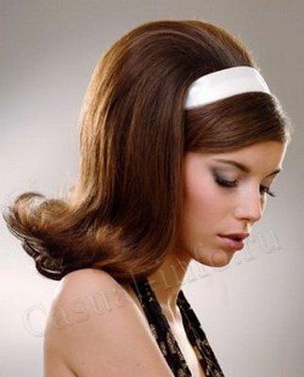
Прически стиляг были очень разнообразными, они поражали мастерством исполнения и изобретательностью, но в нашем сознании в основном они ассоциируются с элегантным «венчиком мира», пышной и роскошной «Бабеттой», вызывающими «боксами» и «полубоксами», кокками с проборами и без, пышными хвостами, умопомрачительными чубами а-ля Элвис, эпатажными «лежачими трубами».

Slide 8
Хипстеры
Хи́пстер, хипстеры — появившийся в США. Термин, образованный от жаргонного «to be hip», что переводится приблизительно как «быть в теме» (отсюда же и «хиппи»). Слово это первоначально означало представителя особой субкультуры, сформировавшейся в среде поклонников джазовой музыки; в наше время обычно употребляется в смысле «обеспеченная городская молодёжь, интересующаяся элитарной зарубежной культурой и искусством, модой, альтернативной музыкой .

Slide 9
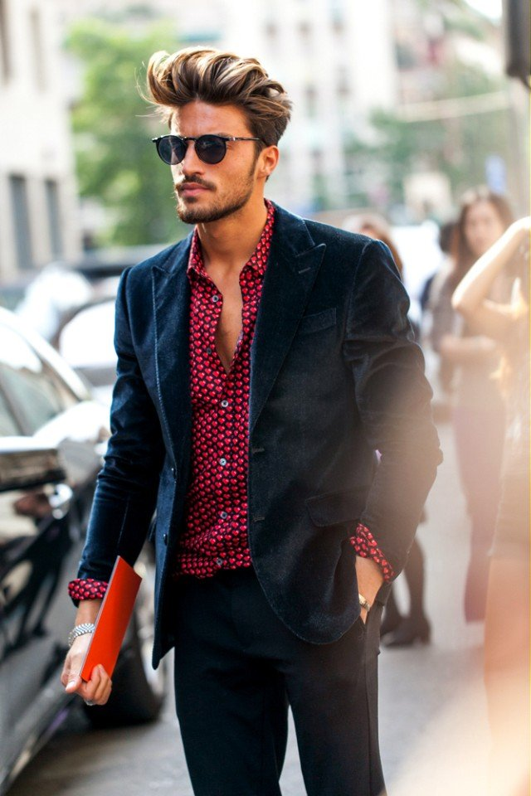
Возраст Хипстеров колеблется от 16-25 лет, в основном это представители среднего класса, которые ищут новые формы и способы, социального самовыражения.

Slide 10
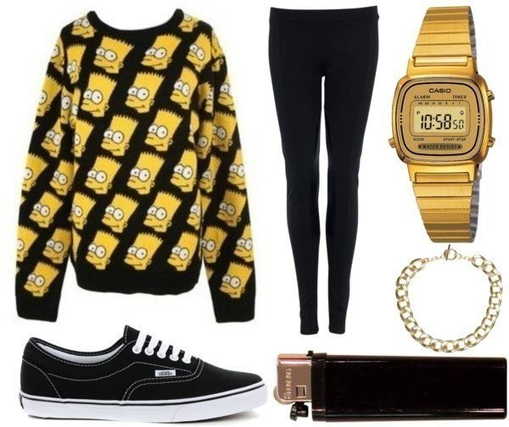
На улице распознать таких людей довольно просто, на них надеты майки с принтами (массово распространенные в наше время) кеды, блокнот, зеркальная фотокамера, iPhone (или планшетный компьютер). Последователи почти в буквальном смысле, меняют свою социальную личность, на аксессуары, теряя способность креативно мыслить и создать что-то новое.

Slide 11
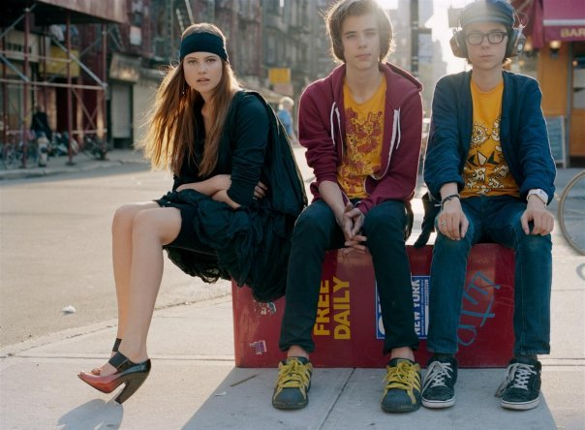
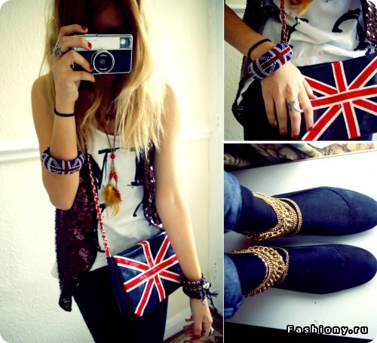
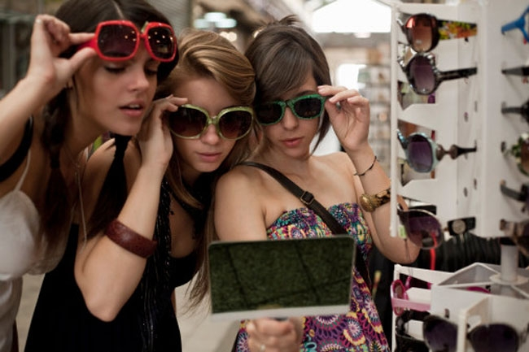
Они любят делать массу фотографий (как девушки Ванильки), выкладывая в большинстве случаев - в социальные сети, на общее обозрение.

Slide 12
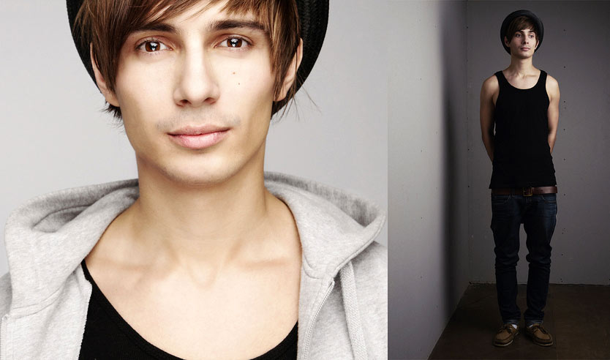
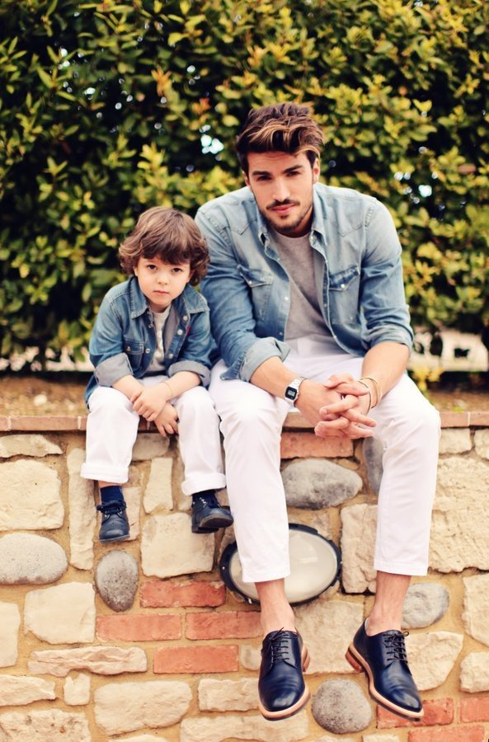
Сами представители считают себя творческими натурами, хотя способность породить что-то реально стоящие, у них находится на самом минимуме, (в наши дни это очень модно быть творческим, так что не удивительно, почему современной молодежи так по душе это буржуазное направление), они отрицают мейнстрим, делая все наоборот. Чем не популярней писатель или режиссер, тем он более привлекателен для этого круга людей.

Slide 13
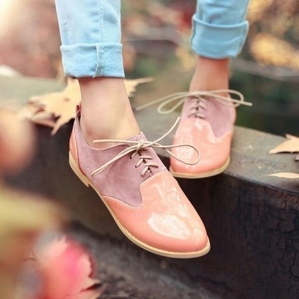
Они любят вести онлайн дневники, на таких популярных блогосервисах, как LiveJournal (ЖЖ), Блоги Мейл, Twitter. Большинство их действий или "мыслей", практически моментально перетекают в социальные сети. однако назвать их яркими и перспективными никак нельзя

Slide 14
Главное их отличие от других субкультур - это способность приспосабливаться к меняющейся остановке. Меняется мода и тенденции, они также меняются внутренне и внешне. С одной стороны это большое преимущество в сравнении с музыкальными субкультурами.

Slide 15
Спасибо за внимание!!!))

